Slide 1
Буквы Б - П

Slide 2
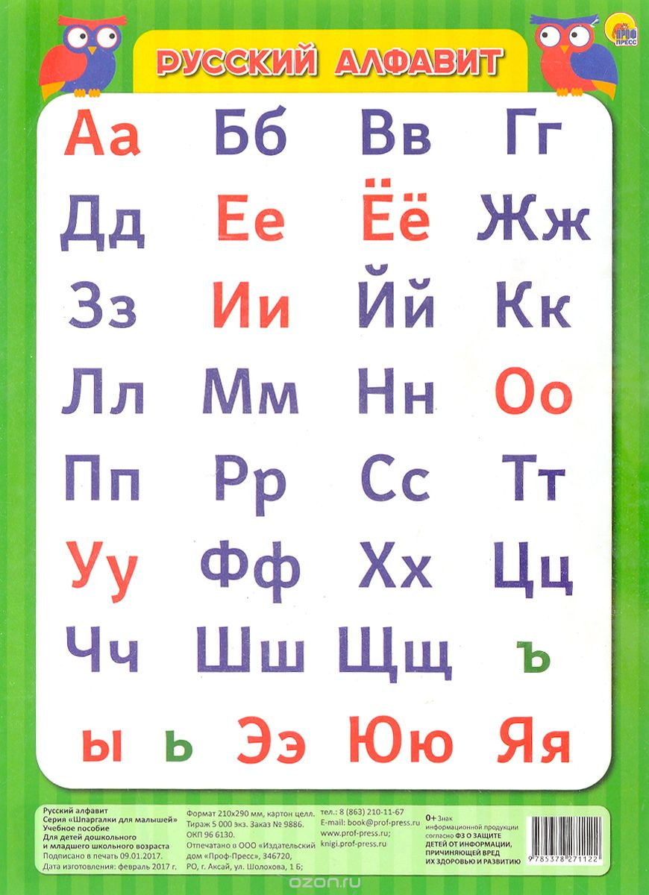

Slide 3
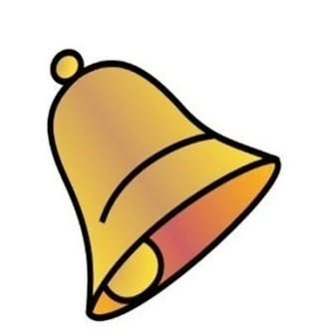
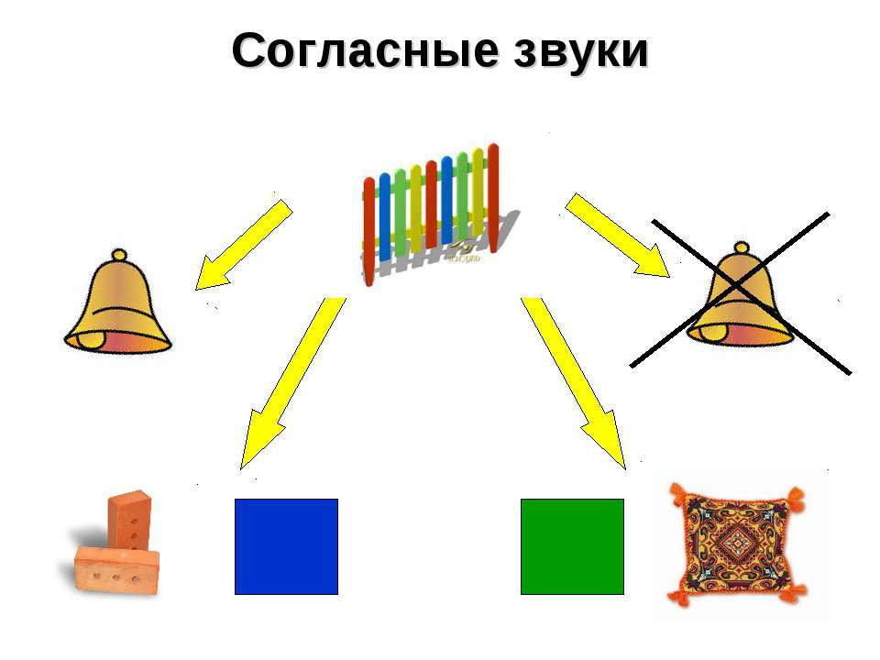
Б
Б

Slide 4
П
П

Slide 5
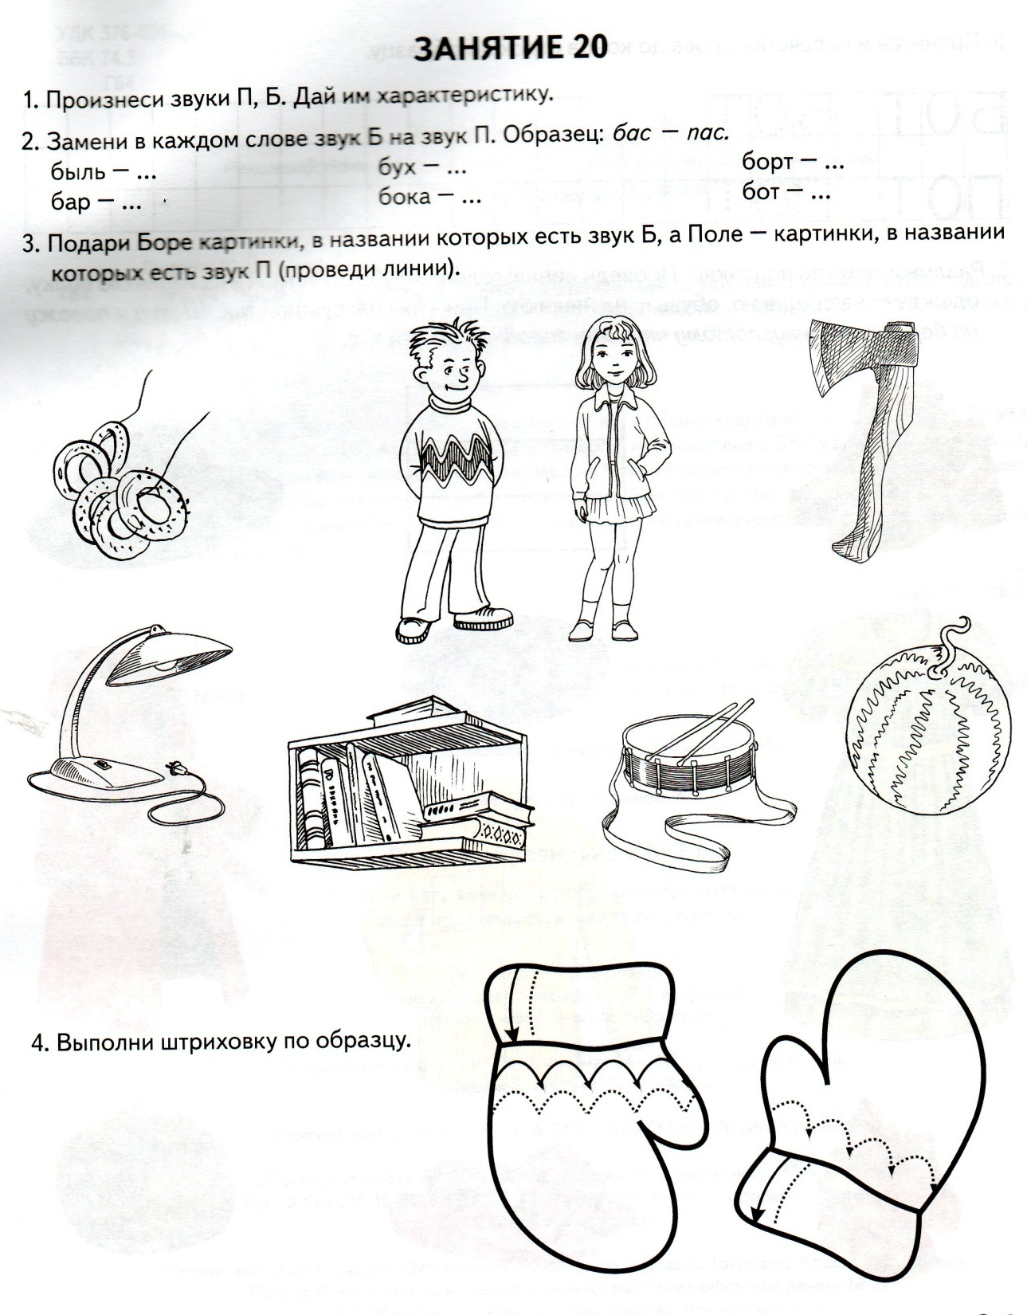

Slide 6
Физкультминутка
Мы походим на носочках,
А потом на пятках.
Мы походим, как ребята,
И как мишка косолапый.

Slide 9
